Slide 1





TECNOLOGIA E INOVAÇÃO EM PROL DA INDÚSTRIA

Slide 2
Curso Superior Análise e desenvolvimento de sistemas.

Slide 3
Testes e Métricas de Software
Prof: Gelton Cruz

Slide 4
SQA Estatítico e norma ISO 9000
SQA estatística - Garantida da estatística da qualidade.
Mais métricas de qualidade
Confiabilidade
Segurança
Normas ISO 9000

Slide 5

" Qualidade do processo implica na qualidade do produto "

Slide 6
Garantia estatística de qualidade
A qualdade é responsabilidade de todos os participantes do desenvolvimento de software.
Qualidade pode ser obtidade
Processo eficiente (Analise, Projeto, Codificação e teste)
RTF (Revisão técnica formal) nos trabalhos intermediários.
Modificações propostas

Slide 7
Garantia estatística de qualidade
SQA Estatítisca -> Apoio quatitativo
Base : Frequência de ocorrência de erros e inconsistencias, ao longo do período de tempo.
Objetivo: Aprimorar os elementos do processo que promovem erro:

Slide 8
PASSO A PASSO PARA A SQA Estatística
Coletar informaões sobre os defeitos e catalogar categorias.
  Alguns defeitos - no processo
  Outros defeitos - após entrega
Rastrear o defeito até encontrar sua causa.
Considerar: 20% do código tem 80% dos defeitos. Centrar no que importa.
Corrigir os problemas que originaram os defeitos.

Slide 9
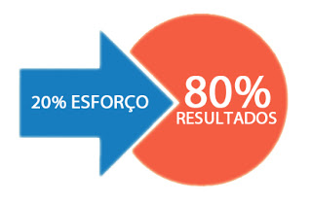
Paretto

Slide 10
Possíveis causas dos defeitos
Especificações incompletas ou mal formuladas.
Má interpretação da comunicação com cliente.
Desvio intencional das especificações.
Violação dos padrões da programação.
Erro na representação de dados.
Inconconsistência na interface de componente.
Lògica do projeto inconsistente.
Teste incompleto ou errôneo.
Documentação imprecisa ou incompleta.
Erro na tradução do projeto para linguagem.
Interface Homem máquina ambígua ou inconsistente.
Diversos

Slide 11
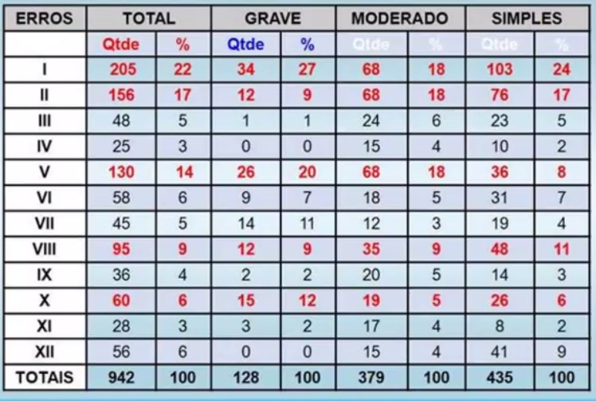
Possíveis causas dos defeitos

Slide 12
O que a tabela diz?
Os erros, 1, 2 e 5 - Poucas causas vitais que correspondem a 53% dos erros (Some a coluna Tota % desses 3 grupos de erros).
Os erros 1,5,7 e 10 - Poucas causas vitais de erros graves ( Conluna qtd de Graves)
Após detecção dos erros vitais -> Ação corretiva -> novos erros aparecerão.

Slide 13
Procedimento - SQA Estatística.
Repetir os passos até que erros sejam sanados.
Criar lista de possíveis categorias de Causas.
Quantificar, por um tempo determinado, a incidência de erros.
Focar nas poucas causas vitais.
  20% do projeto/código contem 80% dos erros
Corrigir as causas vitais -> Corrigir os erros.
Surgem novos erros (Testes são exaustivos).

Slide 14

Métrica Confiabilidade

Slide 15
Métrica Confiabilidade
Probabilidade de um programa operar sem falhas num ambiente específico, durante determinado tempo específico.
Considerar número mínimo de falhas ocorrerá na execução
Alguns softwares precisam de % confibialidade próximo a 100%.

Slide 16
Métrica Confiabilidade
0,98 confiabilidade por 8h de processamento.
"Se o software for executado 100x por um período de 8 horas é provavel que ele funcione corretamente 98x".
Alta Disponibilidade do software.

Slide 17

Métrica Segurança
Sistema de segurança Crítico.
Trata-se uma atividade SQA
  Detecta e avalia risco em potencial que podem provocar falhas e impactar em desempenho.
    Quais são as vunerabilidades de meu sistema?
    Quais são os eventos que podem acontecer ue afetam a vunerabilidade.
    Quais são os percentual de incidencia de força que esse evento tende a acontecer.
Identifica e avalia casualidades em potencial que possam exercer impacto negativos e provacar falhar.

Slide 18

Planos para implementação de segurança
Regras princípios de segurança que garantam a ocorrêcia do evento.

Slide 19
Planos para implementação de segurança
Identificar a presença de risco o mais cedo possível.
Traçar estratégias no projeto que eliminem ou controlem os riscos em potencial.
Identificar e avaliar casualidades que podem impactar negativamente.
Analisar a gravidade e a probalidade de ocorrencia.
Listar requesitos de segurança para o software.

Slide 20
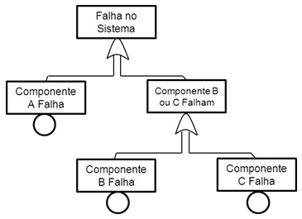
Técnica Análise de gravidade e probabilidade de ocorrência

Slide 21

NORMAS

